Slide 1
处理器体系结构
课程介绍 (Micro-processor Architecture)

Slide 2
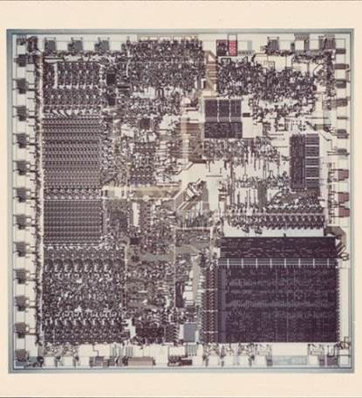
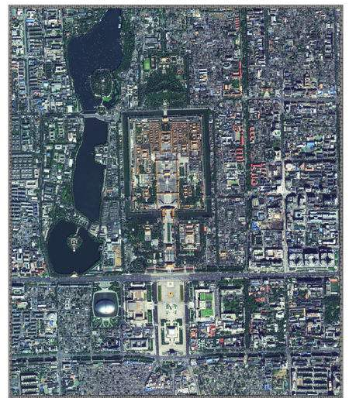
处理器设计的难与不难

Slide 3
课程介绍
处理器体系结构是计算机科学技术中的一个重要组成部分，主要研究处理器的主流体系架构、MIPS指令集、硬件实现等基本理论和方法。

Slide 4
课程介绍
教学大纲（共40学时）
1、绪论（4学时）
计算机的前世今生：计算机产业发展趋势、各类计算机和处理器的发展、处理器的硬件模型、处理器软件模型、处理器相关指标
2、指令集体系结构（12学时）
主流指令集体系结构(ISA)：ISA的作用和发展、各类ISA的应用领域
MIPS汇编语言：MIPS中的操作数、指令在计算机内部的表示、存储程序、逻辑运算指令、决策指令
硬件对过程的支持：指令和寄存器、叶过程、嵌套过程、栈与帧、内存空间布局
执行程序：人机交互、翻译并执行程序、并行与同步、汇编实战练习
3、处理器中的数值运算（8学时）
整数运算及其电路实现：整数的加减法、乘法运算及其电路实现、除法运算及其电路实现、MIPS对乘除法运算的支持
浮点数的表示：IEEE 754-1985标准、单精度和双精度浮点数
浮点数运算及其硬件实现：浮点数加法器和乘法器的硬件实现、MIPS对浮点数运算的支持、舍入与精度问题、移位和除法
4、处理器微架构（12学时）
单周期MIPS：处理器基本结构、逻辑设计、时钟方法、建立基本数据通路、ALU控制、主控单元
流水线基础：性能的考虑、MIPS流水线、流水线性能、结构冒险、数据冒险、控制冒险、旁路、分支阻塞、分支预测
流水线MIPS：流水线MIPS处理器的基本结构、流水线图、流水线控制、数据冒险的检测与旁路的实现、分支(控制)冒险的检测与优化、延迟分支
多发射技术：中断与异常、流水线对中断和异常的处理、操作系统与硬件的配合、指令级并行的高级流水线、静态多发射、动态多发射、推测与恢复、MIPS下的静态多发射和硬件配置、循环展开技术、超标量与VLIW、流水线调度
5、高速缓冲存储器Cache（4学时）
程序的局部性原理、存储器组织结构、cache中数据的定位、Cache的寻址、block的容量与缺失率、读与写缺失的处理

Slide 5

课程介绍
教材：《计算机组成与设计：硬件、软件接口》（第三版中文）
考试方式：开卷
与“计算机组成原理”的不同：
为什么手机上始终不能(流畅)运行windows？
处理器的基本工作原理？
当前各类处理器“存在的理由”？他们又是如何“炼成的”？
如何优化处理器的性能？
…

Slide 6
课程介绍
谢谢！

